Slide 1
Excel حل مسائل تحقیق در عملیات در
طاهره حاج محمدی
8806463

Slide 2
معرفی Solver
یکی از نرم افزار های چندکاره ای که در اختیار همگان است، نرم افزار Excel می باشد. این نرم افزار در کنار سایر نرم افزارهای خانواده Microsoft بر روی رایانه های شخصی نصب شده و با توجه به امکان ارتباطی که بین سایر نرم افزارهای این خانواده مهیا می باشد از توانمندی بالایی برخوردار است.
نصب solver
در نسخه 2003در منوی Tools گزینه ای تحت عنوان Add-ins وجود دارد که با انتخاب آن امکان نصب برنامه Solver را به کاربر خواهد داد. همچنین در نسخه 2007 از طریق منوی اصلی Office Button و کلیک بر روی دکمه Excel Option می توانیم از منوی Add-Ins ابزار Solver را نصب نماییم .
کاربردها :
اگر بطور خلاصه بخواهم به امکانات این قسمت از برنامه Excel اشاره کنم باید به عناوین زیر بسنده شود.
امکاناتی که Solver فراهم می سازد:
-1 حل مسائل تحقیق در عملیات (پژوهش عملیاتی)
-2 حل مسائل Finance
-3 حل مسائل مربوط به سرمایه گذاری
-4 حل مسائل به خرید و زمانبندی
و........

Slide 3
Solver حل مساله با ابزار
در ابتدا می بایست برای حل مساله مدلسازی انجام دهیم . فرض کنید مساله ای داریم که طبق داشته های مساله مدل مذکور به صورت زیر می باشد :
Z:
MAX 20000 X1+ 5000 X2+70000 X3+4000 X4
St:
2500000 X1+100000 X2+10000 X3+40000 X4 <=2000000
X1,X2,X3,X4>=0

Slide 4
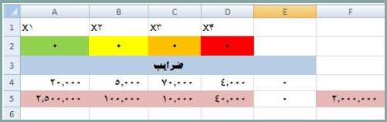
MAX 20000 X1+ 5000 X2+70000 X3+4000 X4
2500000 X1+100000 X2+10000 X3+40000 X4 <=2000000
X1,X2,X3,X4>=0
سپس می بایست برای استفاده از ابزار Solver مدل بالا را بصورت زیر در اکسل وارد می نماییم :

Slide 5
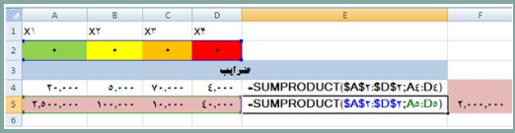
فرمولهای بکارگرفته شده در شکل بالا را می توانیم در شکل زیر مشاهده نماییم :
پس از ورود اطلاعات در نرم افزار اکسل تنظیمات مربوط به Solver را به صورت زیر انجام می دهیم :

Slide 6
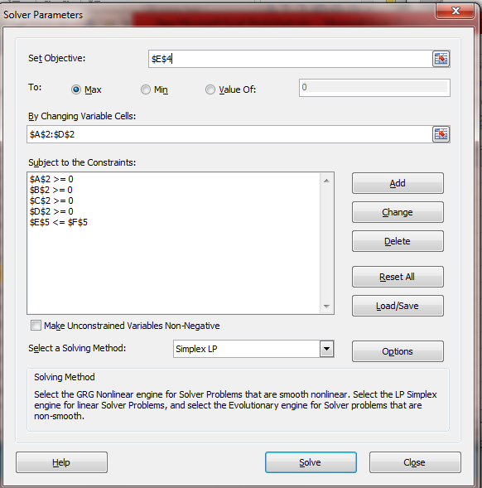

Slide 7
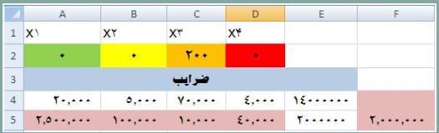
در پایان زوی دکمه Solve کلیک می کنیم و در نتیجه جواب مساله به صورت زیر نمایان می گردد :

Slide 8
The end

